Slide 1

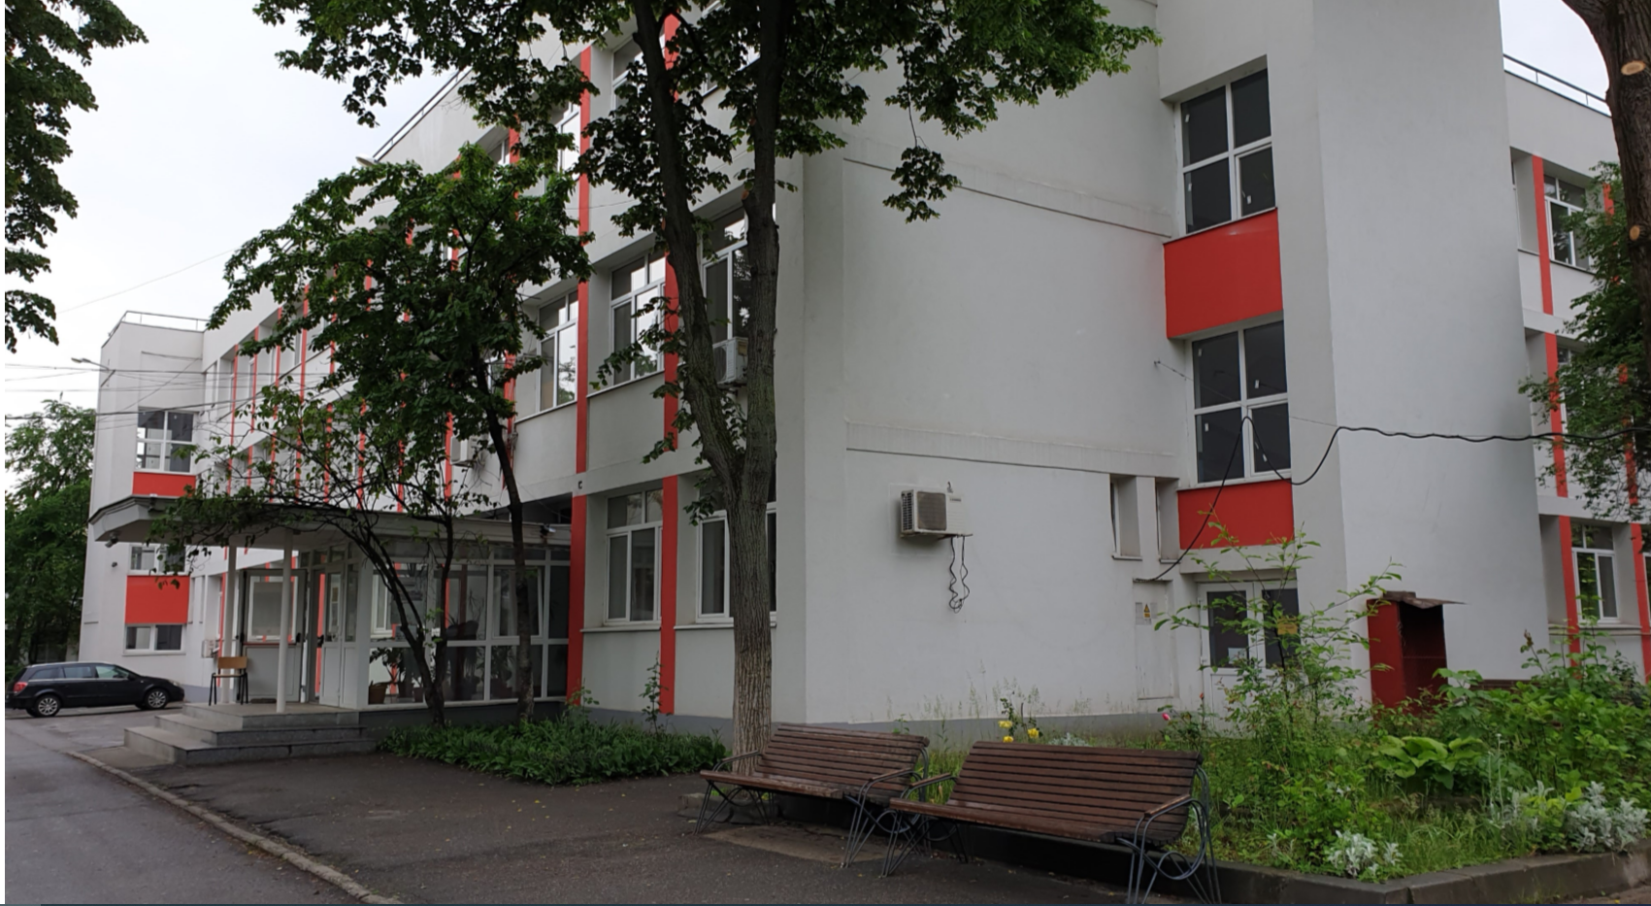

COLEGIUL TEHNIC "COSTIN D.NENIŢESCU„ - Școală Profesională
Școală profesională 2021-2022: 1 clasă (24 locuri)
Domeniul: CHIMIE INDUSTRIALĂ
CALIFICAREA : OPERATOR INDUSTRIA DE MEDICAMENTE ȘI PRODUSE COSMETICE
PREOCUPAȚI DE VIITORUL TĂU

Slide 2
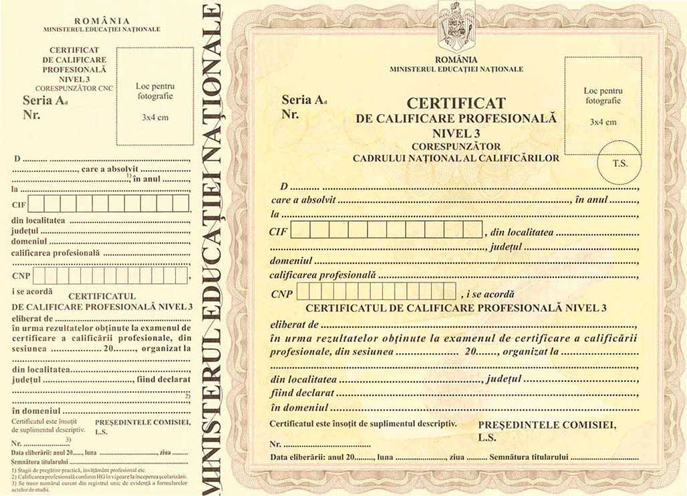
COLEGIUL TEHNIC "COSTIN D.NENIŢESCU„ - Școală Profesională
SUNTEM PREOCUPAȚI DE VIITORUL TĂU
Elevii care vor urma cursurile școlii profesionale vor avea mai multe avantaje: atestatul de calificare profesională recunoscut în statele Uniunii Europene, dar şi susţinerea financiară sub formă de bursă lunară din partea statului şi stimulente financiare din partea partenerului de practică.
La învăţământul profesional se pot înscrie absolvenţii de gimnaziu promoţia 2021, precum şi cei din seriile anterioare, „care nu împlinesc 18 ani până la data începerii cursurilor anului şcolar 2021-2022“.
Pentru următorii ani, instituţiile europene susţin puternic, prin intermediul politicilor sociale, educaţia profesională. Se urmăreşte în acest mod combaterea şomajului în rândul tinerilor care, la ora actuală, atinge cote alarmante în toată Europa.

Slide 3
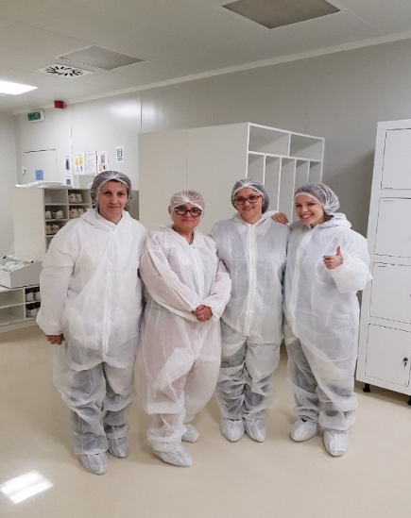
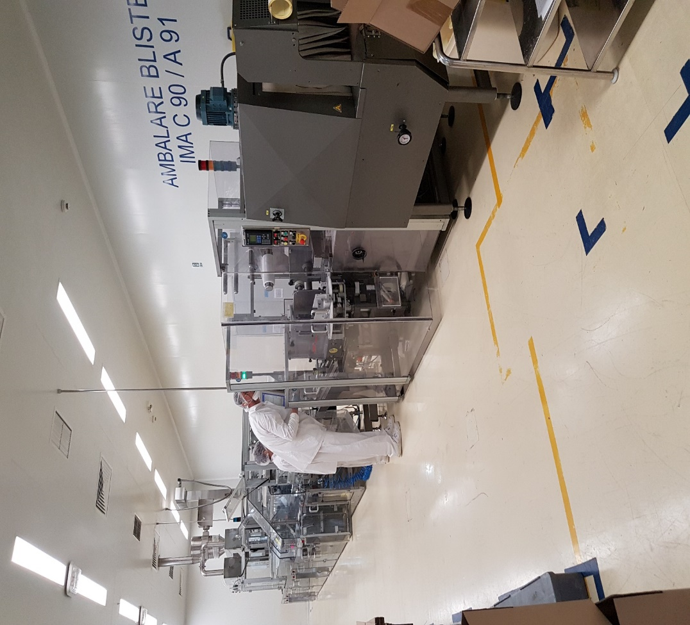
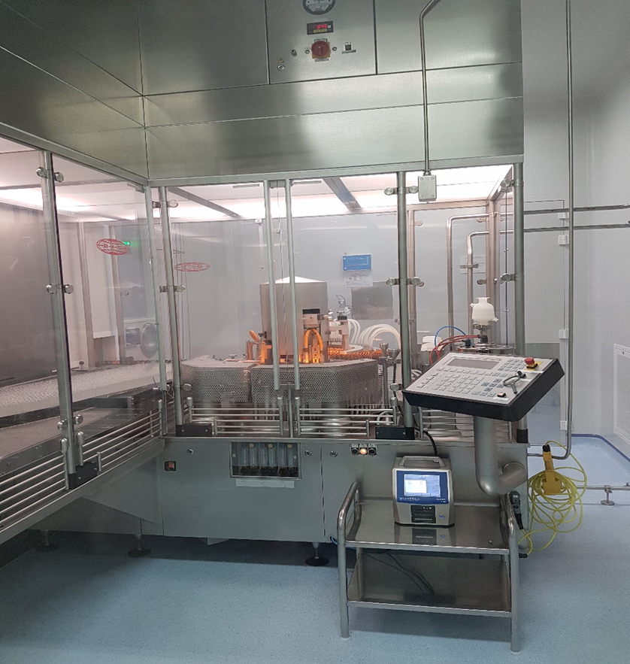
COLEGIUL TEHNIC "COSTIN D.NENIŢESCU„ - Școală Profesională
PREOCUPAȚI DE VIITORUL TĂU
În vederea asigurării unei pregătiri de specialitate corespunzătoare a elevilor, şcoala a încheiat convenţii de colaborare cu agenţi economici din proximitatea colegiului, printre care:
  ZENTIVA S.A.
  LABORMED S.A.
  BIOTEHNOS S.A.
La acestea organizăm vizite de orientare profesională, precum și pregătire practică, pentru a înțelege mai bine care sunt specificitățile și rigorile activităților în care te putem pregăti.

Slide 4
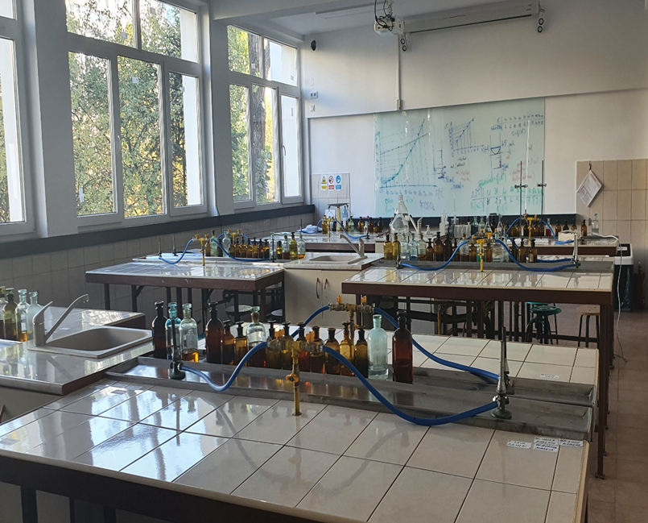
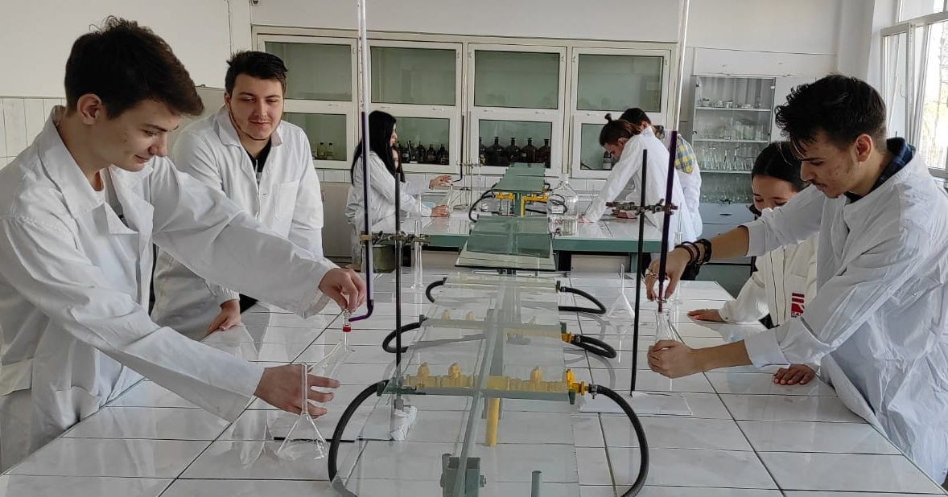
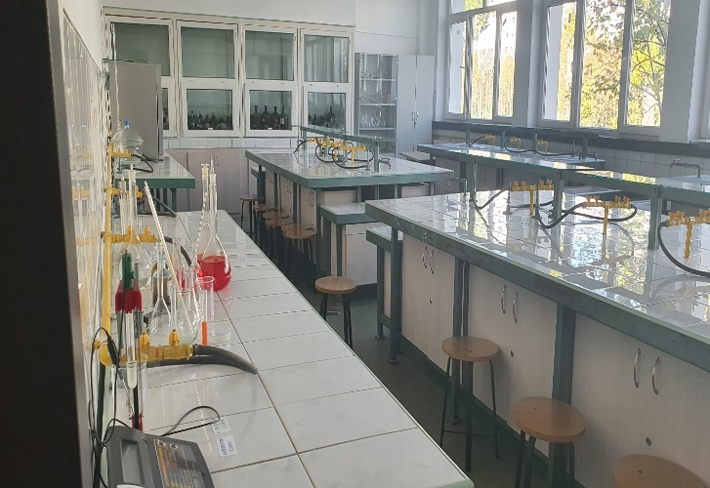
COLEGIUL TEHNIC "COSTIN D.NENIŢESCU„ - Școală Profesională
PREOCUPAȚI DE VIITORUL TĂU
Pregătirea practică este organizată atât în şcoală, cât şi la angajator, iar programul de pregătire este stabilit de şcoală împreună cu angajatorii. „În primul an, pregătirea practică realizată în atelierele şcolii şi la agentul economic reprezintă aproximativ 20% din timpul total alocat programului, în al doilea an, aproximativ 60%, iar în anul al treilea, aproximativ 72% din timp este alocat pregătirii practice.

Slide 5
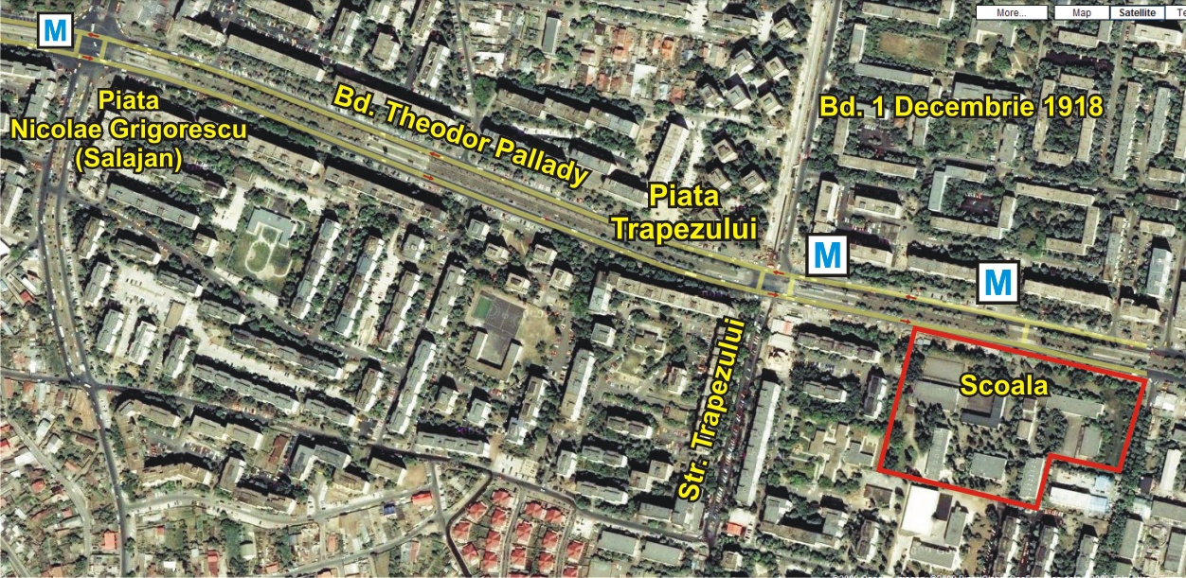
COLEGIUL TEHNIC "COSTIN D.NENIŢESCU„ - Școală Profesională
PREOCUPAȚI DE VIITORUL TĂU
Accesul facil, cu multiple mijloace de transport, înseamnă mai puțin timp pe drum, mai mult timp pentru tine.

Slide 6
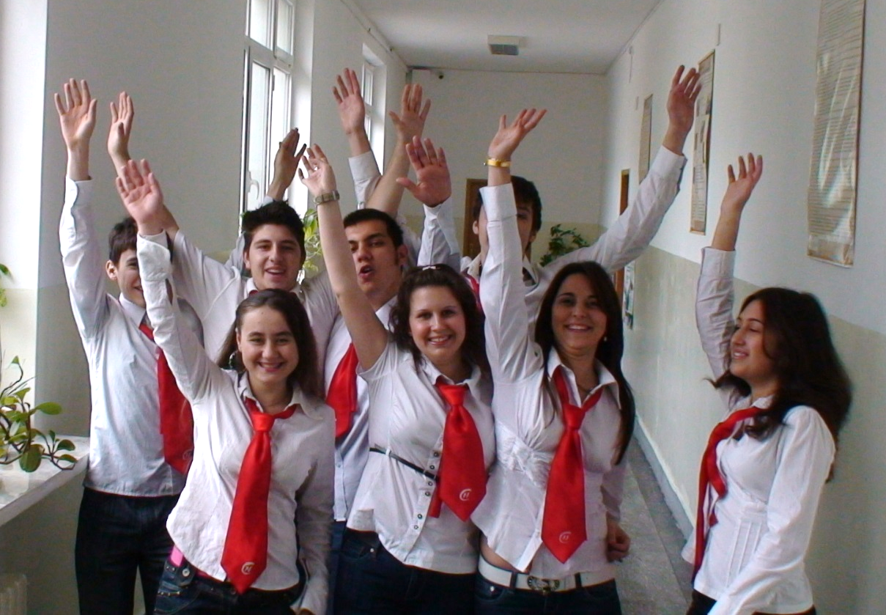
COLEGIUL TEHNIC "COSTIN D.NENIŢESCU„ - Școală Profesională
... așadar, ai toate motivele să spui “Prezent!“
la Neniţescu.
Te așteptăm! ☺

